Slide 1

Про роботу Архівного відділу міської ради у 2016році загальна площа архіву
- 514,3 м2 площа архівосховищ відділу
- 371,4 м2.
- протяжність стелажного покриття
- 1802,4пог. м.(збільшилася на 320пог.м.)

Slide 2

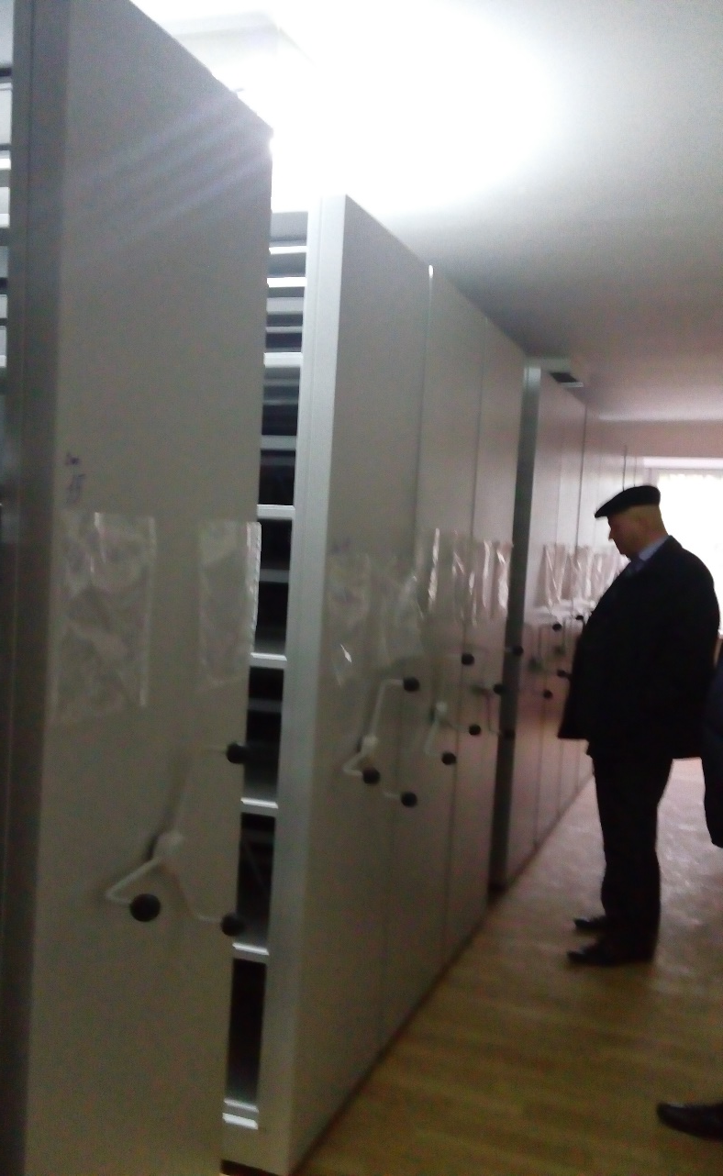
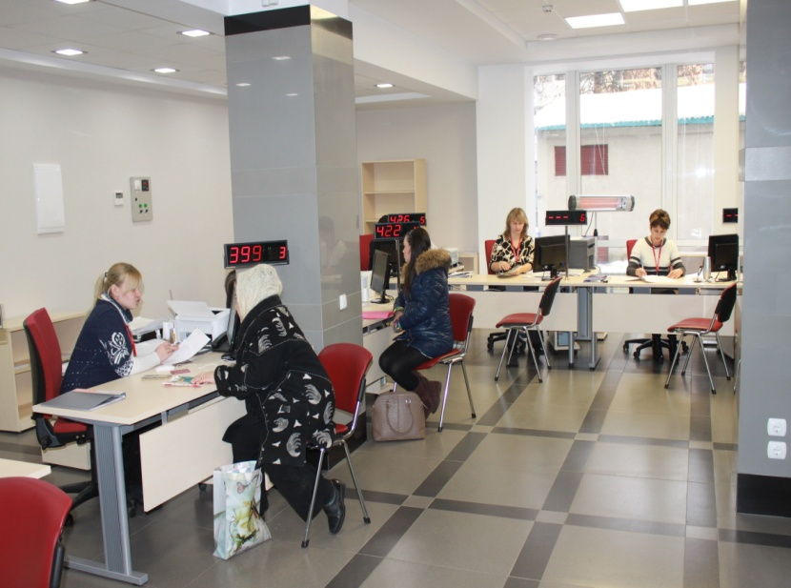
Основні напрямки діяльності відділу
1.Забезпечення наповнення НАФ документами, що мають місцеве, історичне та наукове значення, їх реєстрація, облік та використання.
2.Забезпечення умов зберігання документів НАФ, документів з особового складу ліквідованих суб’єктів господарювання, що діяли (були зареєстровані) на території міста.
.
3. Надання клієнтам міської ради якісних послуг в стислі терміни за мінімальними по складності процедурами.

Slide 3
Станом на 01.01.2017 року в архівному відділі зареєстровано 1024 фонди, що налічують:
 | 2012р. | 2013р. | 2014р. | 2015р. | Прийнято у 2016р. | Станом на 01.01.2017
Кількість фондів | 758 | 801 | 874 | 83 | 67 | 1024
Документів НАФ (справ) | 11744 | 13693 | 13693 | 13758 | 667 | 14425
Документів з особового складу (справ) | 49818 | 50943 | 52737 | 56454 | 1225 | 57679
Документів тимчасового зберігання (справ, пакувань) | 2455 | 2895 | 3695 1805 (знищ.) | 1890 | - | 1890
Всього одиниць зберігання | 64017 | 67531 | 70125 | 72102 | 1892 | 73994

Slide 4
Динаміка зростання кількості фондів і одиниць зберігання в Архівному відділі
– 826 (81%) із 1024 фондів , що зберігаються – фонди періоду Незалежності України, (утворилися починаючи з 1992р. та ліквідувалися станом на 01.01.2017року.), з них:
23 фонди списку №1 - джерел формування НАФ;
803 фонд списку №3 - джерел комплектування архівного відділу

Slide 5
Результати роботи експертної комісії
Архівного відділу в 2016р.
В 2016році проведено 16 засідань ЕК архівного відділу , на яких розглянуто документи 178 суб'єктів господарювання міста (на 33 більше), з них:
66–таких що ліквідувалися;
-112–таких що діють, в т. ч. 17 установ списку №1 – джерел формування НАФ.
-Від загальної кількості документи 8-ми установ повернено на доопрацювання.

Slide 6
Ліквідовані в 2016 році
В 2016 р. ліквідувалося 66 суб'єкти господарювання, які передали до архівного відділу 1892 од. збер., що на 1886 меньше, ніж у минулому році.
Віднайдено, проведено експертизу цінності документів та прийнято на зберігання документи фонду «Реєстраційна палата ВМР», що містить 114 справ.
Прийнято на зберігання документи ліквідованого Вінницького міського управління юстиції, що містить 204 справи.
Прийнято на зберігання документи фонду ліквідованого Управління комунального майна ВМР, що містить 397 справ.
***

Slide 7
Звернення громадян у 2016році.
1. Кількість
звернень громадян
2. Звернення громадян
за термінами розгляду
1.В 2016 році надійшло на 763 звернення менше, ніж у минулому році.
2. В термін до 15 діб виконано – 3849 (99,5%).
3.Позитивно – 3358 (87%) звернень
Роз'яснено – 493 (12,6%) звернень (довідки про відсутність фондів в архівному відділі; відсутність затребуваних документів у фонді.)
Відмовлено – 19 (0,4%) звернень (копії рішень, що не стосуються громадянина.
3. Результати розгляду
звернень громадян

Slide 8
Запити та звернення юридичних осіб у 2016році
2. Результати за термінами
розгляду
Всього в 2016 році надійшло 1639 запитів,
що на 863 більше, ніж у 2015 році.
2. Опрацьовано – 776 запити юридичних осіб,
з них:
- в термін до 15 діб – 1147 (70%);
- в термін до 20 діб – 132 (8%);
- в термін до 30 діб – 360 (22%).
3. Позитивно – 957 (58,4%);
Роз'яснено – 525 (32,%);
Відмовлено – 66 (4%).
До відома - 91 (5,6%)
Загальна кількість звернень громадян та запитів і звернень юридичних осіб складає, опрацьованих у 2016 році - 5509.

Slide 9
Переведення в електронний вигляд документів фонду №1 – Вінницька міська рада та її виконавчий комітет
Рік | Рішення ВМР (к-сть документів) | Рішення ВК ВМР (к-сть документів) | Розпорядження міського голови (к-сть документів)
1999 | 82 | 1703 | 192
1998 | 89 | 1782 | 224
1997 | 67 | 1499 | 452
1996 | 42 | 1105 | 853
1995 | 58 | 1004 | 553
Всього | 338 | 7093 | 2274
Всього скановано документів фонду №1 - 11092
Закінчено сканування архівних документів ВМР та її ВК, що зберігаються в Архівному відділі. В 2016 році на внутрішньому прталі міської ради розміщено 9705 сканованих документів ВМР та її ВК за 1999-1995 рік.
Крім того, на внутрішньому порталі ВМР розміщено довідник «Довідковий апарат фондів», який при надходженні нових фондів невідкладно поповнюється. Довідником користуються працівники прозорих офісів при отриманні запитів на виготовлення довідок соціально-правового характеру та копій архівних документів.

Slide 10
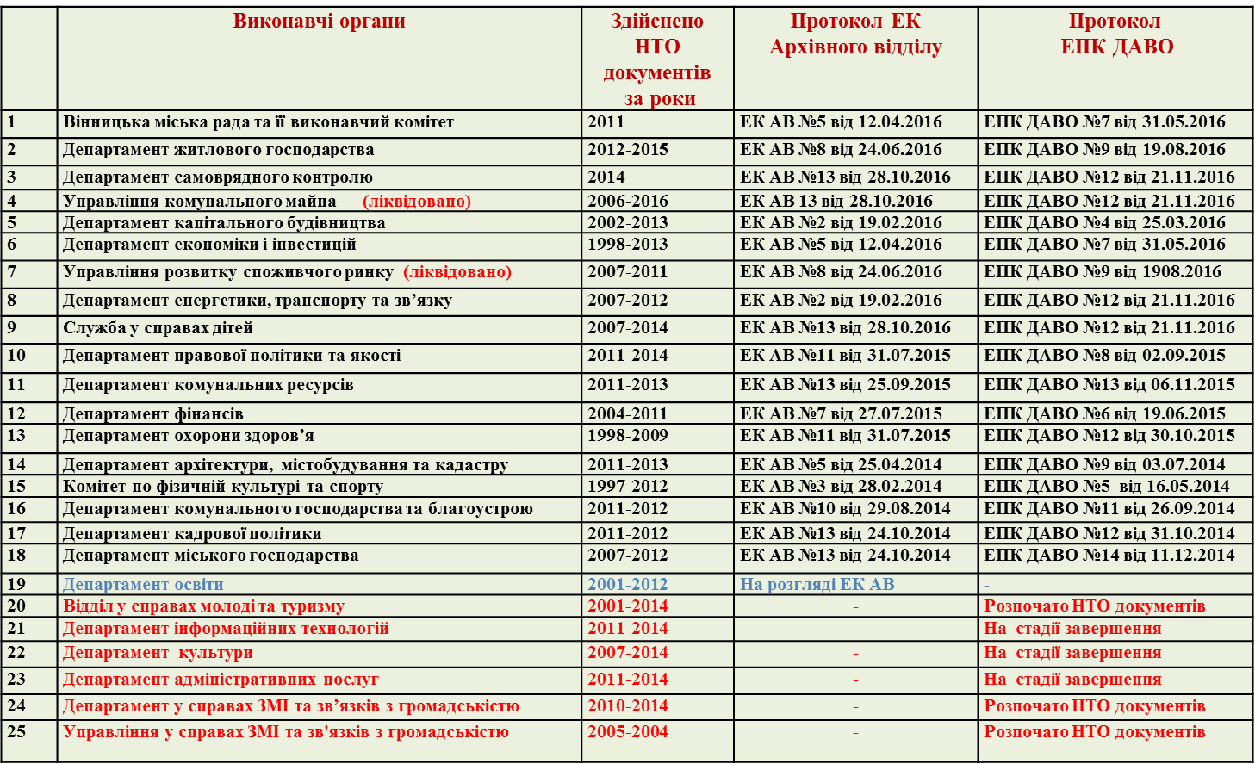
Стан науково-технічного опрацювання документів у виконавчих органах міської ради (список №1 – джерел формування НАФ станом на 01.01.2017р.

Slide 11

Стан науково-технічного опрацювання документів установ міста списку №1 – джерел формування НАФ
 | Виконавчі органи | Здійснено НТО документів за роки | Примітка
1 | Управління пенсійного фонду України в м. Вінниці | 2011-2013 | ЕПК ДАВО від 11.12.1014 №14
2 | Вінницький міський палац дітей та юнацтва | 2000-2011 | ЕПК ДАВО від 26.09.2014 №11
3 | Лівобережний міжрайонний центр зайнятості м. Вінниці | 2007-2010 | ЕПК ДАВО від 03.07.2014 №9
4 | Ленінський районний центр зайнятості м. Вінниці | 2004-2005 | ЕПК ДАВО від 16.05.2014№5
5 | Управління державної казначейської служби України у м. Вінниці Вінницької області | 2007-2010 | ЕПК ДАВО від 23.03.2012 №5
6 | Міське комунальне підприємство “АБС” | 2004-2008 | ЕПК ДАВО від 16.04.2010№6
7 | Вінницький медичний коледж ім. Д.К. Заболотного | 2002-2006 | ЕПК ДАВО від 27.10.2008 №7
8 | Комунальне підприємство “ Комбінат комунальних підприємств ” Вінницької міської ради | 2003-2005 | ЕПК ДАВО від 28.01.2008 №1
9 | Вінницька об'єднана державна податкова інспекція Вінницької області | 2002-2005 | ЕПК ДАВО від 06.10.2006 №10
10 | Вінницький коледж менеджменту | 1996-2005 | ЕПК ДАВО від 22.06.2007№7
11 | Міська організація працівників освіти | 1996-2000 | ЕПК ДАВО від 25.03.2005№2
12 | Загальноосвітня школа 1-111 ступенів №13 Вінницької міської ради | 1996-2000 | ЕПК ДАВО від 25.03.2005№2
13 | Загальноосвітняшкола1-111ступенів–гімназія №2 Вінницької міської ради | 1997-1999 | ЕПК ДАВО від 25.03.2005№2
14 | Міське управління юстиції | - | Інформація відсутня
15 | Міське комунальне підприємство Редакція газет “ Вінницька газета ” | - | Інформація відсутня
16 | Міське комунальне підприємство Інформаційно-телевізійне агентство “ Віта ” | - | Інформація відсутня
17 | Міське комунальне підприємство “ Вінницьке міське бюро технічної інвентаризації ” | 2008-2013 | ЕПК ДАВО від 19.06.2015 №6
18 | Міський палац мистецтв “Зоря” | - | Інформація відсутня
19 | Вінницький міський центр соціальних служб для сім'ї, дітей та молоді | 2011-2014 | На стадії завершення

